Slide 1
第七章
饮 食 护 理
主讲人：陈亚静
单位：郑州澍青医学高等专科学校

Slide 2
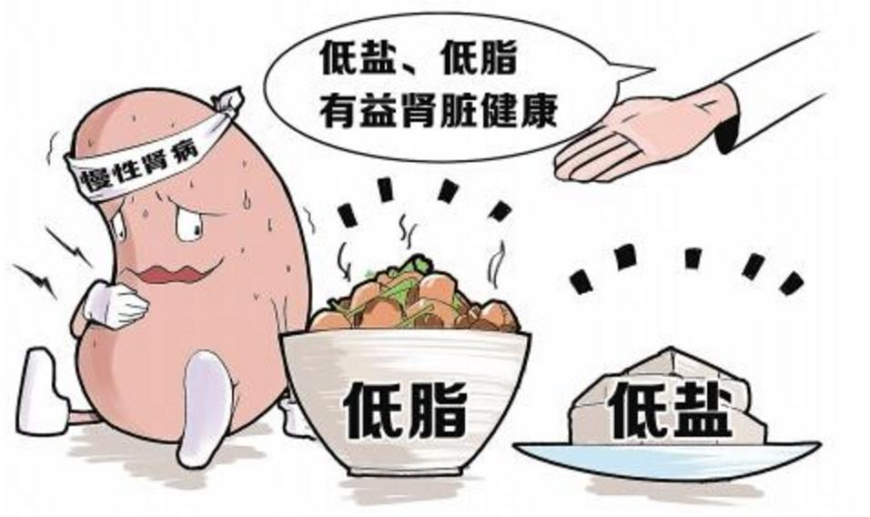
今天你吃些什么？
腹泻时，你又吃些什么？为什么？
当亲人出现高血压、糖尿病时，又吃些什么？为什么？
郑州澍青医学高等专科学校

Slide 3
本章框架
普通饮食
高热量饮食
基本饮食
软质饮食
高蛋白饮食
医院饮食
半流质饮食
低蛋白饮食
治疗饮食
流质饮食
低脂肪饮食
隐血试验饮食
低胆固醇饮食
肌酐试验饮食
低盐饮食
试验饮食
尿浓缩功能试验饮食
无盐低钠饮食
甲状腺¹³¹I试验饮食
高纤维素饮食
饮食
护理
一般饮食护理
身体状况
少渣饮食
营养的评估
饮食状况
生化指标
病区的饮食管理
影响因素
病人进食前的护理
一般饮食护理
病人进食时的护理
病人进食后的护理
胃肠内营养
鼻饲法
特殊饮食护理
目的
要素饮食
方法
注意事项
胃肠外营养
并发症及护理
郑州澍青医学高等专科学校

Slide 4
掌握：医院饮食的种类、使用范围和原则；鼻饲法的适应症、
操作流程、禁忌症及注意事项
熟悉：治疗饮食、要素饮食、试验饮食的概念；人体需要的营
养素；病人营养状况评估；一般饮食护理措施；要素饮
食的目的、适应症、注意事项
了解：人体胃肠外营养
郑州澍青医学高等专科学校

Slide 5
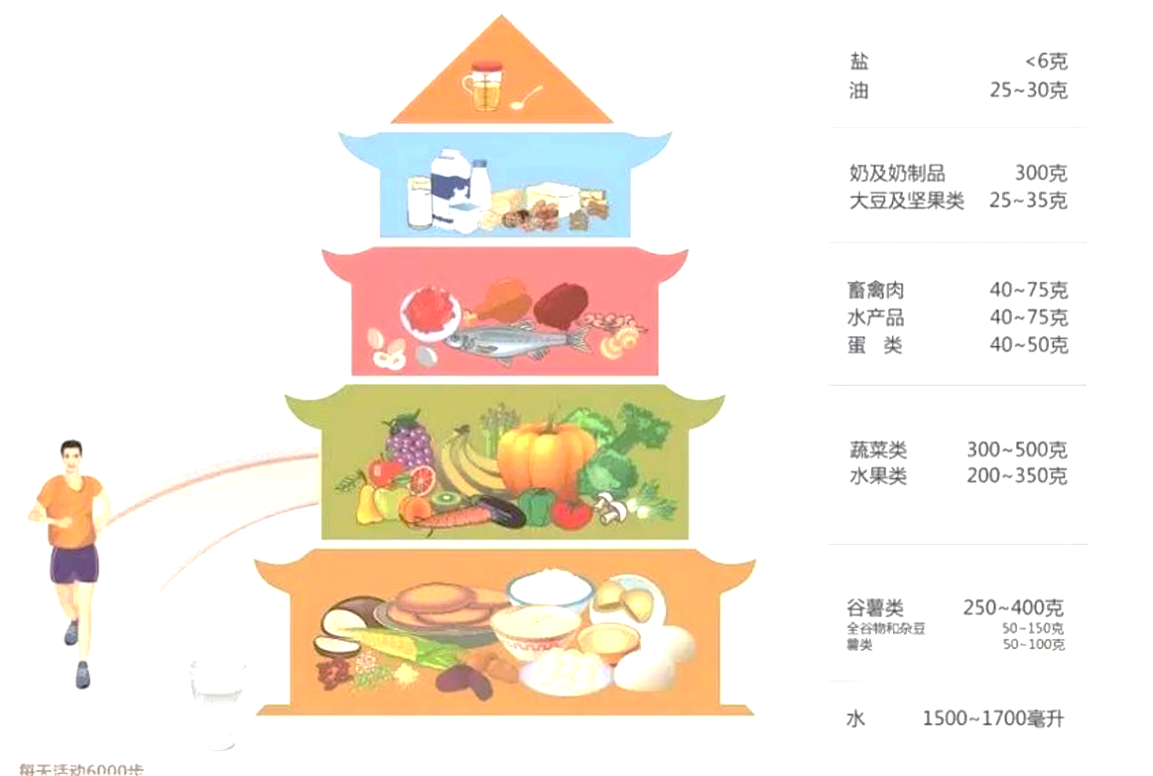
保证生长发育
维持生理功能
促进组织修复
合理饮食
提高免疫力
提高生命质量
促进病人康复
郑州澍青医学高等专科学校

Slide 6
第一节
医 院 饮 食

Slide 7
人类所需的六大营养素
郑州澍青医学高等专科学校

Slide 8
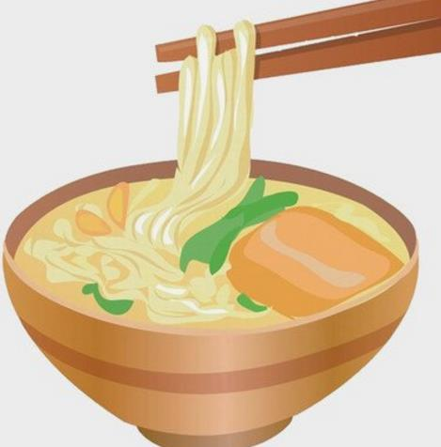
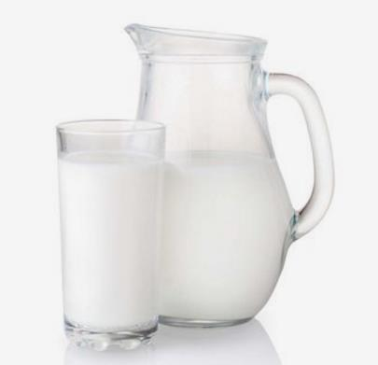
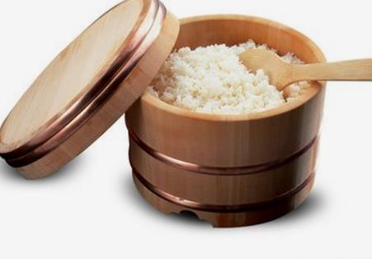
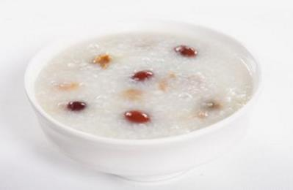
一、基本饮食
适合一般病人的需要，是对营养素的种类、摄入量不做限定性调整的一种饮食。
“基本饮食”
(basic diet)
普通饮食
软质饮食
半流质饮食
流质饮食
郑州澍青医学高等专科学校

Slide 9
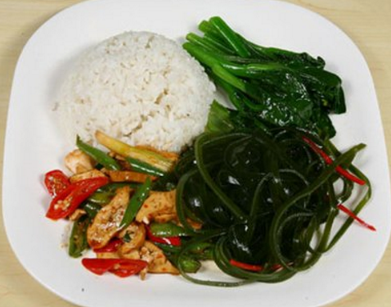
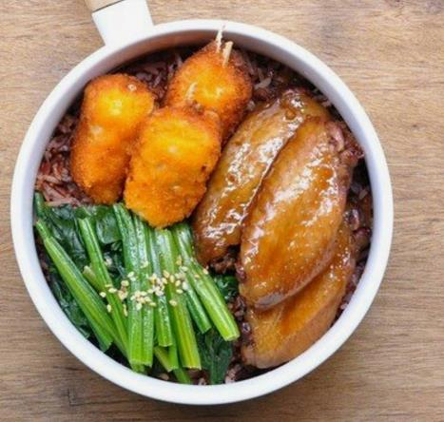
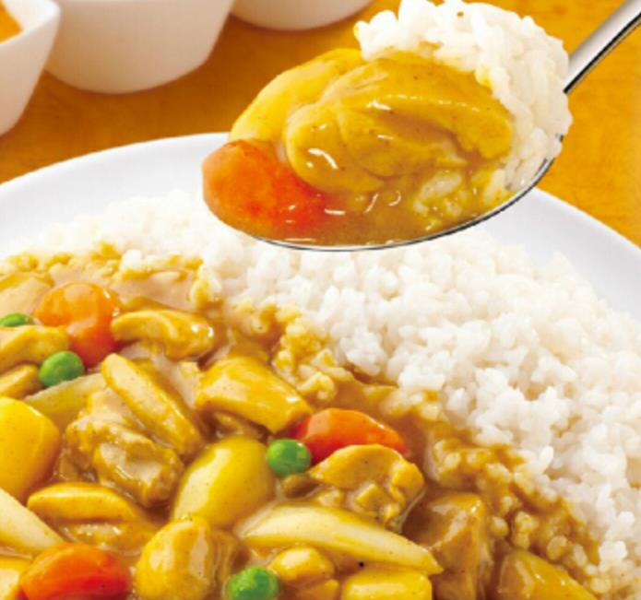
一、基本饮食——普通饮食
消化功能正常，体温正常，无饮食限制，病情较轻或恢复期病人。
“适用范围”
营养均衡；美味可口；易消化，无刺激的食物。
“饮食原则”
每日总热量达到2200~~2600kcal，每次3餐
郑州澍青医学高等专科学校

Slide 10
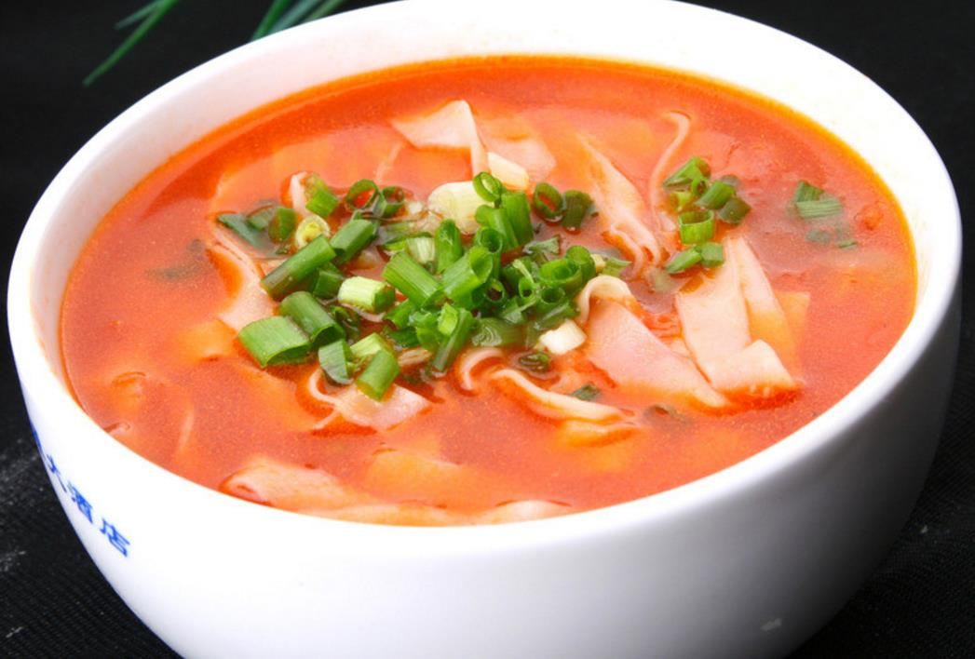
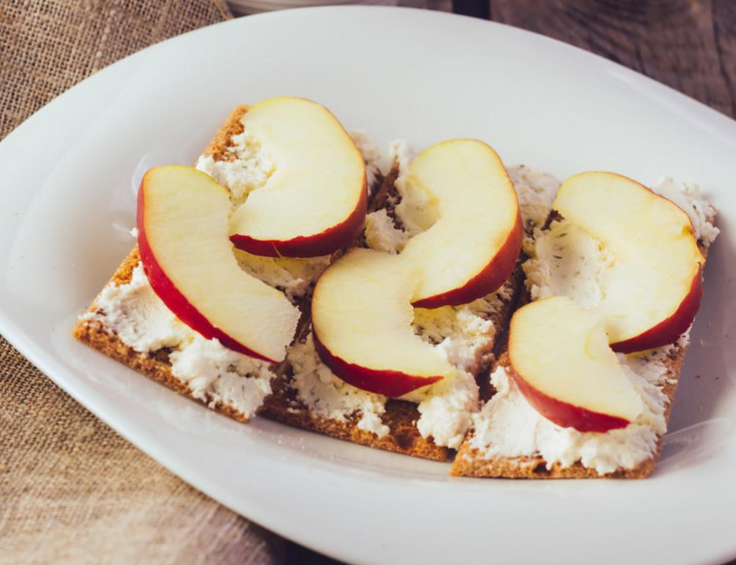
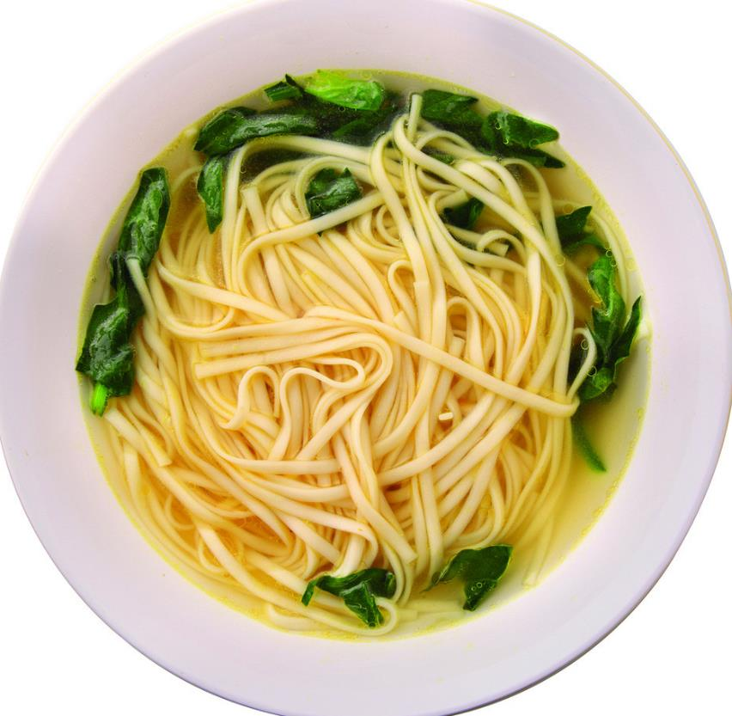
一、基本饮食——软质饮食
消化功能不良，低热、咀嚼不便者，老人、幼儿及消化道术后恢复期病人。
“适用范围”
营养均衡；易咀嚼、易消化；食物软、烂、碎；少油炸、油腻、粗纤维及强刺激性食物。
“饮食原则”
每日总热量达到2200~~2400kcal，每日3~4餐
郑州澍青医学高等专科学校

Slide 11
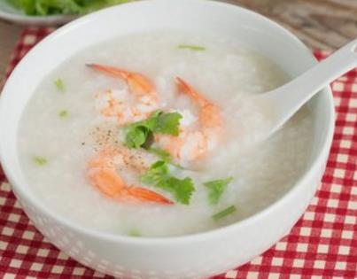
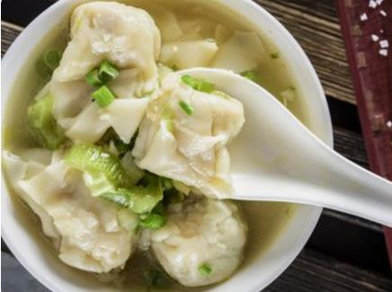
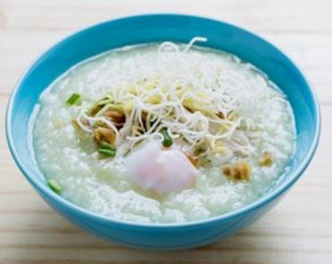
一、基本饮食——半流质饮食
口腔疾患、吞咽、咀嚼困难；消化道疾患；发热、体弱及术后病人。
“适用范围”
食物呈半流质状；无刺激性；易咀嚼、吞咽和消化，纤维素少，营养丰富；少食多餐。
“饮食原则”
每日总热量达到1500~~2000kcal，每日5~6餐
腹泻、伤寒等胃肠功能紊乱者禁用含纤维素和产气的食物；
痢疾病人禁食牛奶、豆浆及太甜食物。
郑州澍青医学高等专科学校

Slide 12
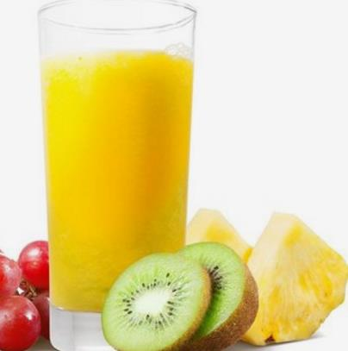
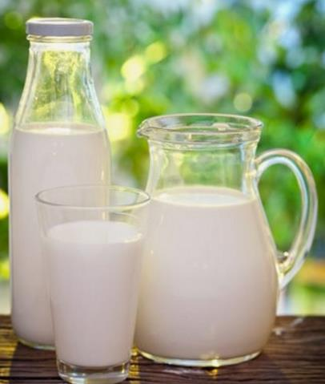
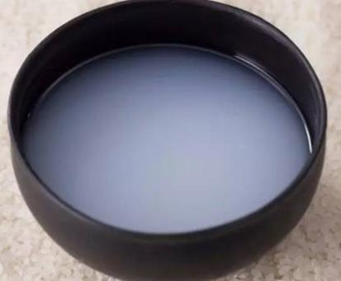
一、基本饮食——流质饮食
口腔疾患、各种大手术后、病情危重、高热、急性消化道疾病、全身衰竭。
“适用范围”
食物呈液状，易消化、易吞咽、无刺激性。只能短期适使用，辅以肠外营养。
“饮食原则”
每日总热量达到1500~~2000kcal，每2~3小时一次
郑州澍青医学高等专科学校

Slide 13
饮食种类 | 适用范围 | 饮食原则 | 用 法
普通饮食 | 不需饮食限制,消化功能正常，体温基本正常，病情轻或恢复期 | 营养均衡,美观可口、易消化、无刺激性 | 蛋白质70-80g/d,总热量9.2-10.8MJ/d,3餐/日
软质饮食 | 消化功能差,低热、咀嚼不便、老人、幼儿及术后恢复期 | 营养均衡,软、烂、碎为原则、易消化 | 蛋白质70g/d,总热量8.5-9.5MJ/d,3-4餐/日
半流质饮食 | 消化功能不良,发热、口腔疾患、咀嚼困难及术后病人 | 无刺激性、易咀嚼、吞咽和消化，纤维素少，少食多餐 | 蛋白质50-70g/d,总热量6.5-8.5MJ/d,5-6餐/日
流质饮食 | 病情危重,高热、口腔疾患、各种大手术后、急性消化道疾病病人 | 食物呈液状,易吞咽、易消化、无刺激性，热量和营养素不足，只能短期使用 | 蛋白质40-50g/d,总热量3.5-5.0MJ/d,6-7餐/日，200-300ml /次
郑州澍青医学高等专科学校

Slide 14
二、治疗饮食
“治疗饮食”
在基本饮食的基础上，适当调整热能和营养素，以适应病情需要，达到治疗或辅助治疗的目的，利于病人康复。
(therapeutic diet)
高热量饮食
低胆固醇饮食
低蛋白饮食
低脂肪饮食
高蛋白饮食
低盐饮食
无盐低钠饮食
高纤维素饮食
少渣饮食
郑州澍青医学高等专科学校

Slide 15
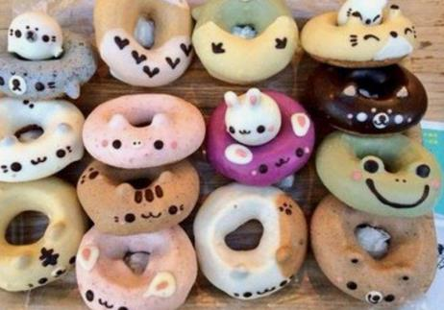
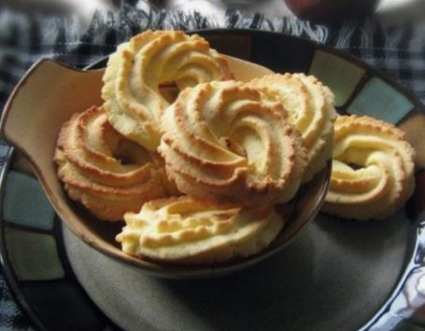
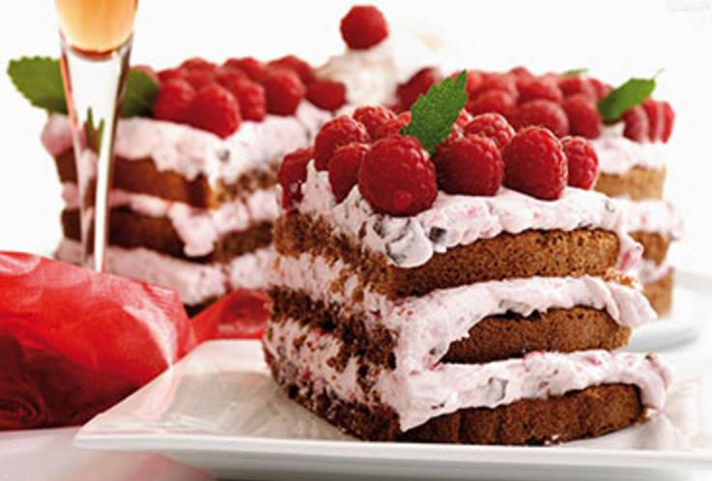
二、治疗饮食——高热量饮食
高热量饮食
甲亢
产妇
高热
结核
肝胆疾病
大面积烧伤
适用于热量消耗较高的病人，在基本饮食基础上加餐2次。
郑州澍青医学高等专科学校

Slide 16
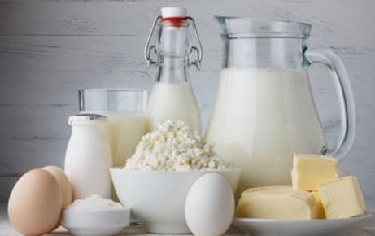
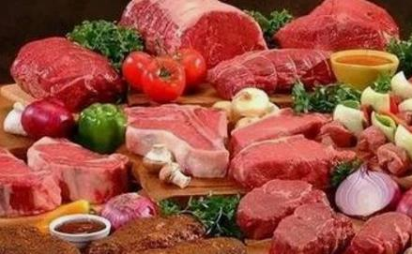
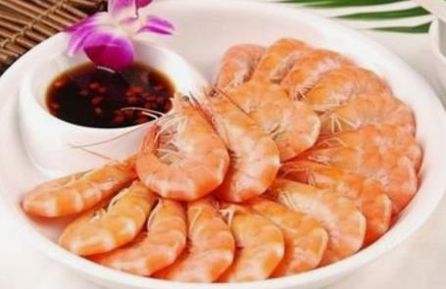
二、治疗饮食——高蛋白饮食
高蛋白饮食
甲亢
产妇
贫血
结核
恶性肿瘤
肾病综合征
适用于高代谢性疾病，在基本饮食基础上增加蛋白质的含量。
郑州澍青医学高等专科学校

Slide 17
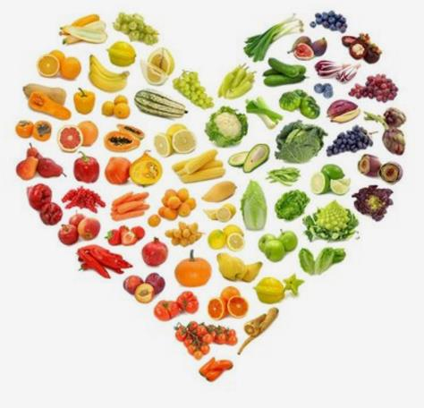
二、治疗饮食——低蛋白饮食
低蛋白饮食
肝性脑病
肾功能不全者应摄入优质动物性蛋白，忌豆制品
蛋白质≤40g/d，据病情可减至20~30g/d。
肾功能严重衰竭者需摄入无蛋白饮食
肝性脑病以植物性蛋白为主
急性肾炎
尿毒症
适用于需要限制蛋白摄入的病人，补充蔬菜和含糖高的食物维持正常热量。
郑州澍青医学高等专科学校

Slide 18
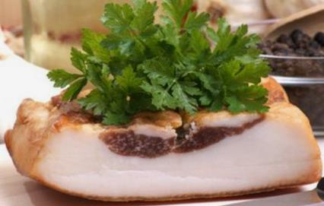
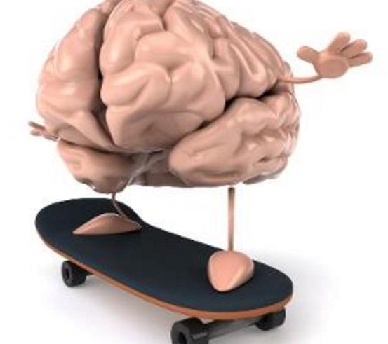
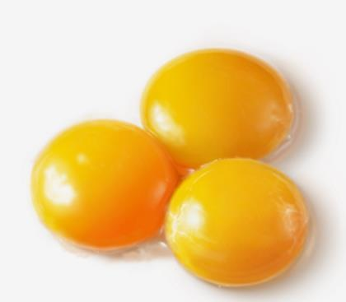
二、治疗饮食——低脂肪饮食
低脂肪饮食
高血脂症
动脉硬化
腹 泻
肥 胖
肝胆胰疾病
冠心病
食物清淡、少油，禁用肥肉、动物脑、蛋黄。
郑州澍青医学高等专科学校

Slide 19
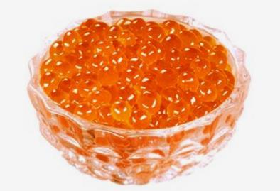
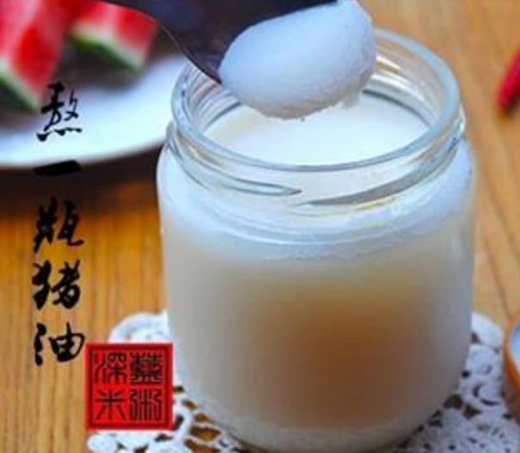
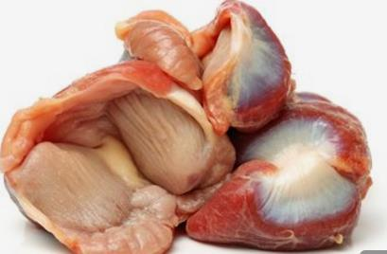
二、治疗饮食——低胆固醇饮食
低胆固醇饮食
高胆固醇血症
高血压
高血脂
动脉硬化
冠心病
胆固醇摄入量＜300mg/d，禁用或少用含胆固醇高的食物。
郑州澍青医学高等专科学校

Slide 20
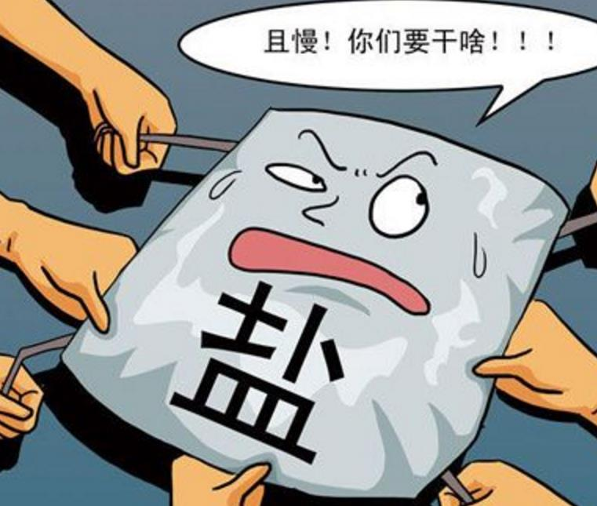
二、治疗饮食——低盐饮食
低盐饮食
肝硬化腹腔积液
心脏病
先兆子痫
重度高血压但水肿较轻
急慢性肾炎
成人食盐量＜2.0g/d，不包含食物内自然含钠量，禁用腌制品。
郑州澍青医学高等专科学校

Slide 21
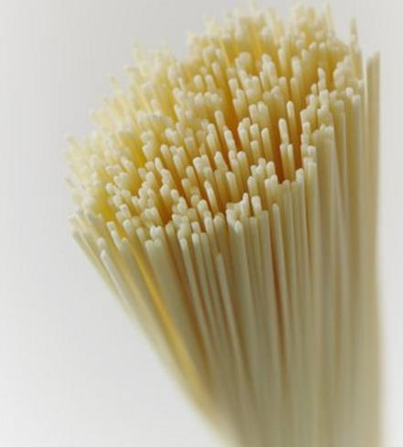
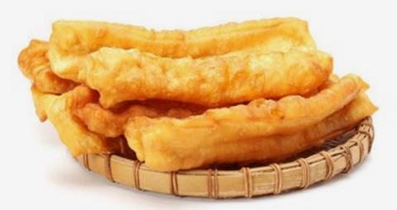
二、治疗饮食——无盐低钠饮食
无盐低钠饮食
同低盐饮食，但水肿较重的病人。
不放盐烹调，且控制食物中含钠量＜0.7g/d，禁食腌制品、含钠的食物和药物。
郑州澍青医学高等专科学校

Slide 22
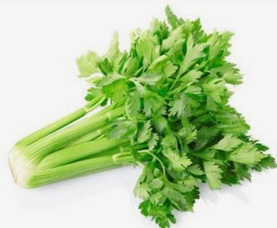
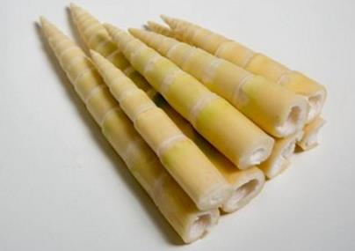
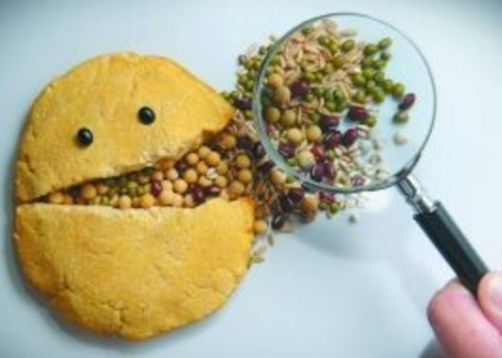
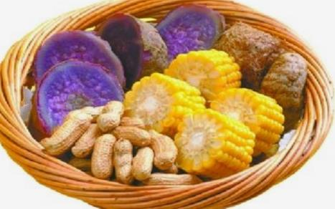
二、治疗饮食——高纤维素饮食
高纤维素饮食
便秘
肥胖
高血脂
糖尿病
郑州澍青医学高等专科学校

Slide 23
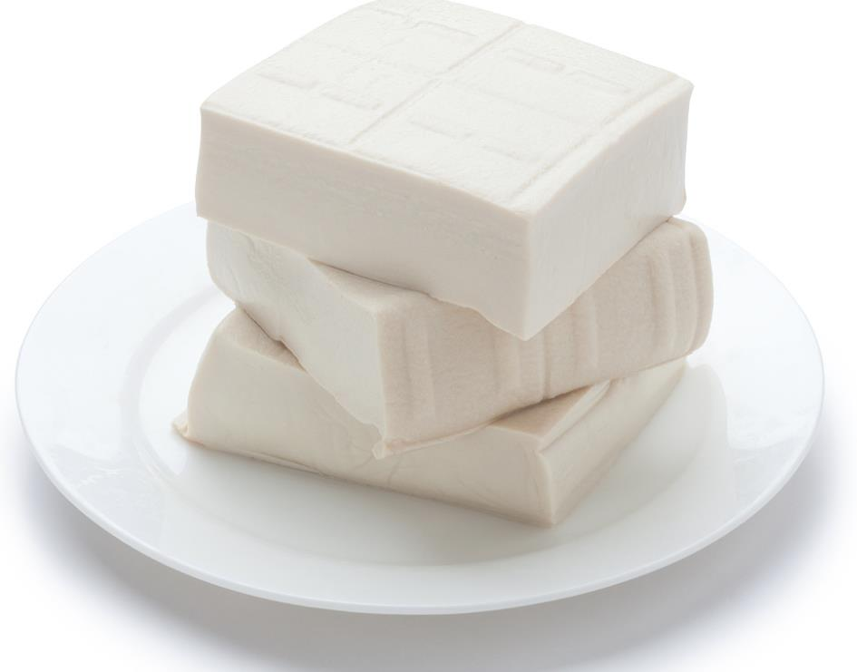
二、治疗饮食——少渣饮食
少渣饮食
肠炎、腹泻
伤寒
痢疾
咽喉或消化道手术
食管静脉曲张
食物少纤维素少油，不用强刺激调味品、坚果，可食蒸蛋、嫩豆腐等。
郑州澍青医学高等专科学校

Slide 24
你能完成以下连线题吗？
肾病综合征
急性肾炎
慢性肾炎伴轻度水肿
甲亢
肝性昏迷
肝硬化腹水
冠心病
高热能饮食
高蛋白饮食
低脂肪
低胆固醇
低盐饮食
低蛋白饮食
郑州澍青医学高等专科学校

Slide 25
三、试验饮食
在特定时间内，调整饮食内容以协助诊断疾病和保证实验室检查结果准确性的一类饮食，又称诊断饮食。
“试验饮食”
(test diet)
隐血试验饮食
肌酐试验饮食
¹³¹I试验饮食
尿浓缩功能试验饮食（干饮食）
葡萄糖耐量试验饮食
郑州澍青医学高等专科学校

Slide 26
三、试验饮食——隐血试验饮食
大便隐血试验前的准备，协助诊断消化道有无出血
试验前3天及试验期
留取粪便做隐血试验。
禁食肉类、动物肝和血类、含铁丰富的药物或食物以及绿色蔬菜等，避免假阳性。
可进食牛奶、豆制品、土豆、非绿色蔬菜、米饭、馒头、面条等。
试验期第4天
郑州澍青医学高等专科学校

Slide 27
三、试验饮食——肌酐试验饮食
协助检查、测定肾小球的滤过功能
试验期为3天
测尿肌酐清除率及血肌酐含量。
禁食肉类、禽类、鱼类，忌茶和咖啡。全天主食在300g以内，蛋白质摄入＜40g/d,排除外源性肌酐影响。
试验期第3天
郑州澍青医学高等专科学校

Slide 28
三、试验饮食——尿浓缩功能试验饮食
检查肾小球的浓缩功能
试验期为1天
控制全天饮食中的水分摄入量。
全天水分摄入总量为500~600ml，选择含水量少的食物，如：米饭、面包、馒头、土豆等，烹调食物也尽量不加或少加水。
避免使用含水高、过甜或过咸的食物。
郑州澍青医学高等专科学校

Slide 29
三、试验饮食——甲状腺¹³¹I试验饮食
协助检测甲状腺功能，排除外源性摄入碘对结果的干扰
试验期为2周
作¹³¹I功能测定 。
禁食含碘食物如：海带、海蜇、海参、紫菜、鱼、虾、加碘食盐等。
禁用碘消毒剂作局部消毒。
2周后
郑州澍青医学高等专科学校

Slide 30
三、试验饮食——葡萄糖耐量试验饮食
诊断糖尿病
将葡萄糖75g溶于300ml水中顿服，于糖餐后0.5h、1h、2h、和3h分别采血测定血糖
试验前
进食碳水化合物≥300g的饮食共3d。同时停止一切能升、降血糖的药物，试验前晚餐后禁食10-12h。
第2天晨采血后
郑州澍青医学高等专科学校

Slide 31
试验饮食汇总表
饮食种类 | 适用范围 | 试验期 | 注意事项
潜血试验饮食 | 诊断消化道出血或原因不明的贫血 | 3天 | 禁食肉类、肝脏、血类食还铁剂药物、绿色蔬菜
肌酐试验饮食 | 协助检查、测定肾小球的滤过功能 | 3天 | 禁食肉类、禽类、鱼类，忌饮茶和咖啡
尿浓缩功能试验饮食 | 检查肾小管的浓缩功能、做尿浓缩功能试验的病人 | 1天 | 可进含水少的食物，如米饭、馒头、面包、炒鸡蛋、土豆等，烹调时少放或不放水
甲状腺¹³¹I试验饮食 | 协助检查甲状腺功能 | 2周 | 禁用含碘食物及其他一切影响甲状腺功能的药物及食物
郑州澍青医学高等专科学校

Slide 32
第二节
一 般 饮 食 护 理

Slide 33
一般饮食护理——框架结构
营养的评估
一般饮食
护理
身体状况
饮食状况
生化指标
影响因素
饮食管理
进食前护理
进食时护理
进食后护理
郑州澍青医学高等专科学校
Notes:
图10-1合理日常膳食

Slide 34
一、营养的评估——身体状况
身高、体重
标准体重
男性：标准体重（kg）=身高(cm)-105
女性：标准体重（kg）=身高(cm)-105-2.5
+10%—20%为过重，超过20%为肥胖；
±10%以内为正常；
-10%—20%为消瘦，低于20%为明显消瘦。
判断标准
实测体重-标准体重
✖100%
标准体重
郑州澍青医学高等专科学校
Notes:
图10-1合理日常膳食

Slide 35
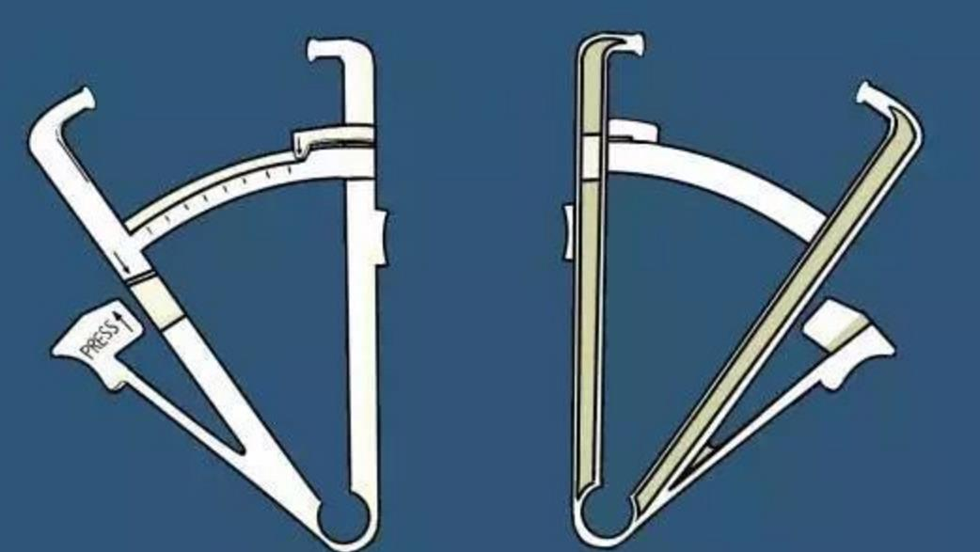
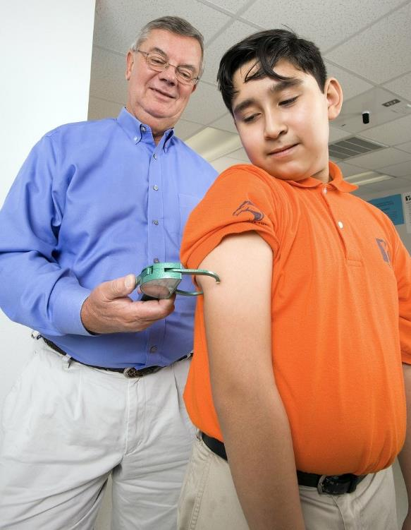
一、营养的评估——身体状况
皮褶厚度
测量部位：肱三头肌、肩胛下部、腹部
正常值：男性-12.5mm;女性-16.5mm
判断结果：
低24%——轻度消瘦
低25%~34%——中度消瘦
低35%~40%——重度消瘦
郑州澍青医学高等专科学校
Notes:
图10-1合理日常膳食

Slide 36
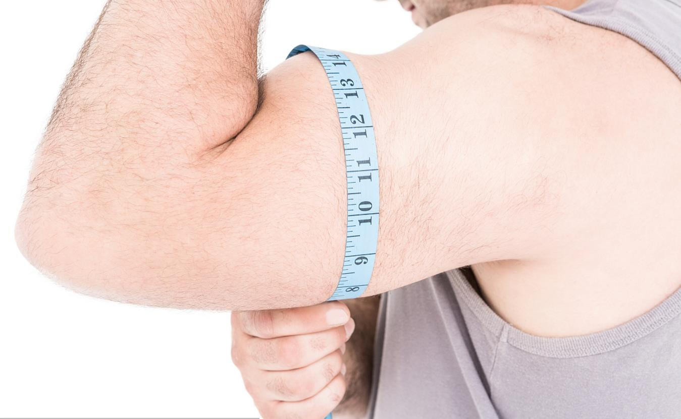
一、营养的评估——身体状况
上臂围
测量部位：上臂中点位置的周长
正常值：男性-27.5mm;女性-16.5mm
判断结果：＞标准值90%营养正常
90%~80%——轻度营养不良
80%~60%——中度营养不良
＜60%——重度营养不良
郑州澍青医学高等专科学校
Notes:
图10-1合理日常膳食

Slide 37
一、营养的评估——身体状况
体格检查
郑州澍青医学高等专科学校
Notes:
图10-1合理日常膳食

Slide 38
一、营养的评估
饮食状况
生化指标
影响因素
进食状态
摄入种类及量
食欲
其他
三大常规
血清蛋白
血脂
电解质
身体因素
心理因素
社会因素
郑州澍青医学高等专科学校
Notes:
图10-1合理日常膳食

Slide 39
一、营养的评估——影响因素
身体因素
生理因素
年龄（婴幼儿、幼儿及学龄前儿童、青少年、老年）
活动量(活动量大的个体需要更多得食物）
特殊生理期（妊娠期、哺乳期的女性对营养需求增加）
病理因素
疾病（影响病人食欲、进食量、消化吸收及代谢功能）
药物(促进或抑制食欲、影响维生素、矿物质的合成或吸收)
食物过敏（特定食物引起过敏反应，进而影响营养素吸收）
郑州澍青医学高等专科学校
Notes:
图10-1合理日常膳食

Slide 40
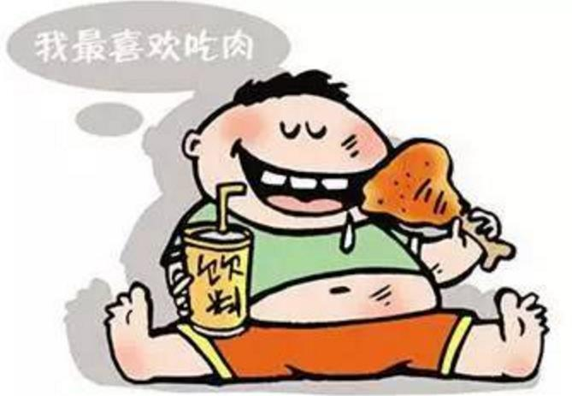
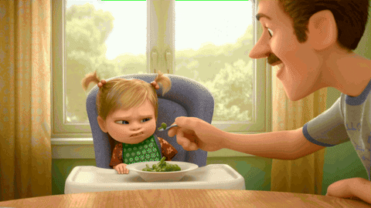
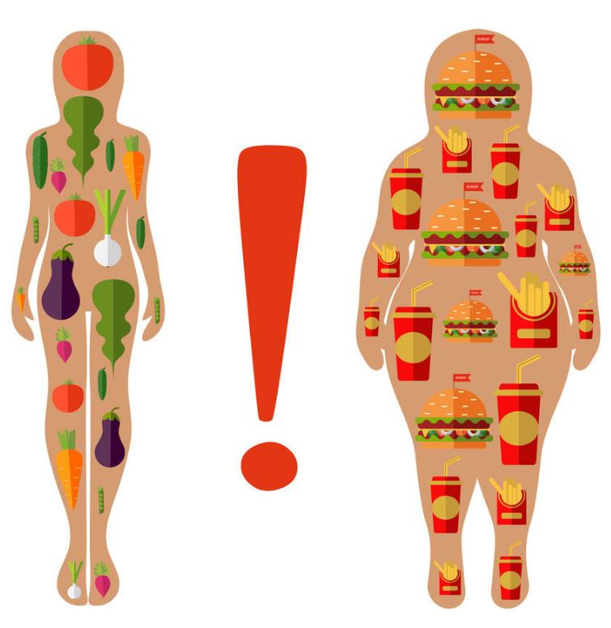
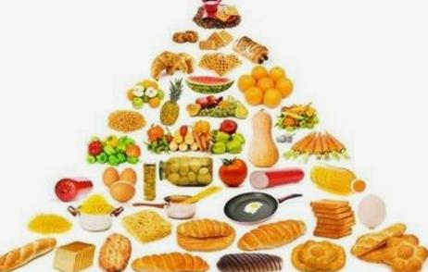
一、营养的评估——影响因素
心理因素
社会文化
因素
郑州澍青医学高等专科学校
Notes:
图10-1合理日常膳食

Slide 41
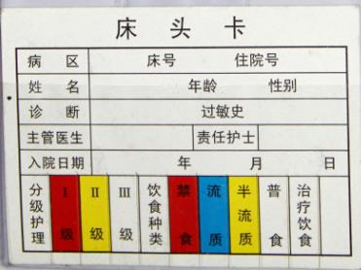
二、一般饮食护理——病区的饮食管理
医生据病情开出调整饮食医嘱
护士填写病区饮食单
通知营养室并标记床尾卡
郑州澍青医学高等专科学校
Notes:
图10-1合理日常膳食

Slide 42
二、一般饮食护理——进食前的护理
环境准备
病人准备
饮食指导
1.饭前半小时去除一切不
良异味及视觉印象。
2.暂停非紧急治理、检查
及护理工作。
3.鼓励同室病人一起用餐。
4.如有危重、痛苦呻吟病
人，可先将其隔挡。
1.协助患者洗手、漱口，
危重病人进行口护。
2.消除病人的不舒适因素。
3.协助病人取舒适姿势进
餐。
4.必要时围治疗巾或餐巾，
防止污染衣物或床单位。
1.讲解健康饮食与均衡
营养相关知识。
2.讲解所选饮食的意义，
饮食要求及方法。
3.解答病人提出的饮食相
关问题。
4.纠正不良饮食习惯。
郑州澍青医学高等专科学校
Notes:
图10-1合理日常膳食

Slide 43
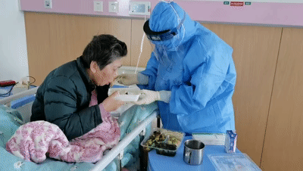
二、一般饮食护理——进食时的护理
分发食物
协助进餐
特殊情况处理
郑州澍青医学高等专科学校
Notes:
图10-1合理日常膳食

Slide 44
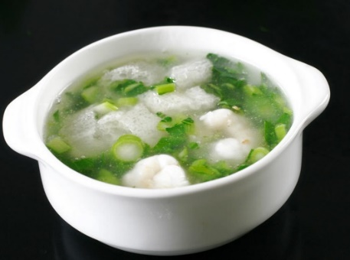
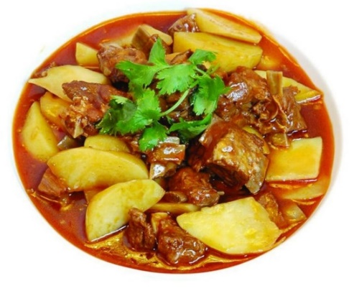
双目失明或双眼被遮盖的病人
12点处放汤
9点处放菜
3点处放菜
6点处放主食
郑州澍青医学高等专科学校

Slide 45
二、一般饮食护理——进食后的护理
清洁整理
评价记录
按需交班
郑州澍青医学高等专科学校
Notes:
图10-1合理日常膳食

Slide 46
第三节
特 殊 饮 食 护 理

Slide 47
特殊饮食护理——框架结构
胃肠内营养
胃肠外营养
鼻饲法
要素饮食
肠内营养泵
静脉营养
郑州澍青医学高等专科学校

Slide 48
特殊饮食护理——胃肠内营养
经口服或管饲等方法经胃肠道供给机体能量和营养素的支持疗法。
“胃肠内营养”
（enteral nutrition，EN）
口胃管
鼻胃管
“管饲”（tube feeding)
将导管插入胃肠道，给病人提供流质饮食、营养液、水分及药物的方法。
鼻肠管
胃造瘘管
空肠造瘘管
郑州澍青医学高等专科学校

Slide 49
胃肠内营养——鼻饲法
将导管经鼻腔插入胃内，从管内灌注流质食物、水分和药物的方法。
“鼻饲法”
（nasogastric gavage）
“目的”
主要适用于不能由口进食的病人，满足病人对营养和治疗的需求。
昏迷病人
口腔疾患和口腔手术病人
不能张口者
其他如：早产儿、拒绝进食者
郑州澍青医学高等专科学校

Slide 50
胃肠内营养——鼻饲法操作程序
评估
1、病人的情况
2、鼻腔通畅性
3、解释，取得配合
计划
1、病人准备
2、护士准备
3、用物准备
4、环境准备
实施与评价
郑州澍青医学高等专科学校

Slide 51
鼻饲法操作程序——计划
病人准备
了解鼻饲的目的、操作过程及配合的相关知识，戴眼镜或有义齿者操作前应取下，妥善放置。
护士准备 着装整洁，洗手，戴口罩。
用物准备
①插管治疗盘：鼻饲包（治疗碗、治疗巾、压舌板、镊子、纱布）、50ml注射器、胃管、棉签、液体石蜡、胶布、安全别针、听诊器、调节夹或橡皮圈(夹管用)、温开水适量(亦可用病人饮水壶内的水)、水杯、弯盘、鼻饲液(38～40℃)。
②拔管治疗盘：弯盘、纱布、棉签、松节油，根据需要备漱口液。
环境准备 病室光线充足，安静、整洁，无异味。根据需要遮挡病人。
郑州澍青医学高等专科学校

Slide 52
鼻饲法操作程序——实施
核对，解释
安置卧位
昏迷病人：去枕仰卧，头向后仰
清醒病人：半坐卧位或坐位，病情较重者取右侧卧位
铺巾放盘
郑州澍青医学高等专科学校

Slide 53
鼻饲法操作程序——实施
清洁鼻腔
测量长度
成人：前额发际至剑突或鼻尖经耳垂至剑突，45~55cm。
小儿：眉间至剑突与脐中点
润滑胃管
郑州澍青医学高等专科学校

Slide 54
鼻饲法操作程序——实施
规范插管
清醒病人：插至10～15㎝（咽喉部）时，嘱其做吞咽动作，顺势将胃管向前推进，插至预定长度
昏迷病人：当胃管插入15cm时，左手将病人头部托起，使下颌靠近胸骨柄（增加咽后壁的弧度），缓缓插至预定的长度
确认在胃内
“一抽”—回抽胃液
“二听”—注空气，听气过水声
“三看”尾端放入治疗碗中，有无气泡逸出
固定胃管
郑州澍青医学高等专科学校

Slide 55
鼻饲法操作程序——实施
患者出现剧烈恶心、呕吐
可暂停插入，嘱病人深呼吸，分散患者注意力，缓解紧张情绪，同时，深呼吸还可降低迷走神经兴奋性，减轻胃肌收缩。
插入不畅
应检查患者口腔，判断胃管是否盘在口咽部。
误入气管
患者出现呛咳、呼吸困难、紫绀等现象时，表明胃管误入气管，休息片刻后再重新插入。
郑州澍青医学高等专科学校

Slide 56
验证胃管在胃内的方法
“一抽”：胃管末端接注射器能抽出胃液
“二听”：将听诊器放于胃区，用注射器注入
10ml空气，在胃部能听到气过水声。
“三看”：将胃管末端放入水中，无气体逸出
郑州澍青医学高等专科学校

Slide 57
郑州澍青医学高等专科学校

Slide 58
鼻饲法操作程序——实施
固定胃管
灌注食物或药物
灌注前：抽胃液确定胃管位置—注温开水，润滑管腔，防止鼻饲液附着管壁
灌注中：每次量≤200ml；间隔＞2h；温度38~40℃
灌注后：温水冲净胃管，避免鼻饲液存积变质，引起胃肠炎
封管固定
防止食物反流及胃管脱落
郑州澍青医学高等专科学校

Slide 59
鼻饲法操作程序——实施
清洁整理
原卧位维持20~30min，防止呕吐
准确记录
拔胃管法
核对解释
拔出胃管
清洁整理
洗手、记录
郑州澍青医学高等专科学校

Slide 60
1.插管时动作应轻柔，避免损伤食管粘膜。
2.每次喂食前必须先证实胃管在胃内，检查胃管是否通畅。
3.灌注的鼻饲液温度应在38～40℃左右。每次鼻饲量不超过200ml，间隔时间不少于2小时；果汁与奶液分别灌注；药片应研碎溶解后再注入。
4.长期鼻饲者应每天进行口腔护理，并定期更换胃管。
5.食管静脉曲张、食管梗阻的病人禁忌鼻饲。
郑州澍青医学高等专科学校

Slide 61
胃肠内营养——要素饮食
要素饮食
（elemental diet）
是一种人工合成的化学精制膳食，含有人体需要的易于消化吸收的营养素，与水混合后可以形成溶液或较为稳定的悬浮物。
无须经过消化过程，即可直接被肠道吸收和利用，营养成分明确，营养价值高。
郑州澍青医学高等专科学校

Slide 62
胃肠内营养——要素饮食
目的
保证危重病人的能量及氨基酸等营养素的摄入，改善病人的营养状况，促进伤口愈合，达到治疗和辅助治疗的目的。
适合人群
严重烧伤及创伤、化脓性感染、多发骨折、外科手术前后需营养支持的病人
肿瘤或其他消耗性疾病导致营养不良的病人
肠炎、腹泻、消化道瘘、急性胰腺炎病人
免疫力降低、脑外伤的病人
郑州澍青医学高等专科学校

Slide 63
胃肠内营养——要素饮食
操作程序
口服法
口感差，较少用。可加橘子汁、菜汤等调味，剂量由50ml/次增至100ml/次，6~8次/d
从鼻胃管、经胃或空肠造瘘处滴注有以下三种方式
分次注入：注射器每次注入250~400ml， 4~6次/d。适用于非危重患者，操作方便，费用低。
间歇滴入：经输注管缓缓滴入，每次注入250~400ml， 4~6次/d，每次输注时间30~60min。
连续滴入：12~24h内持续滴入，浓度从5%→20%~25%，速度40~60ml/h →120ml/h →150
郑州澍青医学高等专科学校

Slide 64
胃肠内营养——要素饮食
注意事项
严格无菌操作。
由少、低、慢开始，逐渐增加。
新鲜配置，4℃以下冷藏，24h用完。
口服温度37℃，经鼻胃管或造瘘口注入的温度41~42℃。不可高温蒸煮。
注入前后均用温开水或生理盐水冲净管腔。
进食过程中，经常巡视。
期间监测体重及电解质等营养指标。
停用时要逐渐减量，以防低血糖。
郑州澍青医学高等专科学校

Slide 65
胃肠内营养——肠内营养泵
肠内营养泵
（enteral feeding pump）
通过鼻胃管或鼻肠管连接泵管及其附件，以微电脑精确控制输注的速度、剂量、温度、输注总量等的一套完整、封闭、安全、方便的系统。
定时、定量对病人进行肠道营养液输注
应用于昏迷状态或需准确控制营养输入的管饲饮食病人。
郑州澍青医学高等专科学校

Slide 66
胃肠外营养
胃肠外营养
（ parenteral nutrition, PN ）
是根据病人需要，通过经胃肠外途径供给机体能量及营养素，
以满足代谢需要的营养支持疗法。
目前临床上主要途径是经静脉输入，故又称静脉营养（intrave-nous nutrition)。
郑州澍青医学高等专科学校

Slide 67
胃肠外营养
目的
各种原因导致的不能从胃肠道摄取营养、消化吸收障碍、高代谢以及胃肠道需要充分休息的病人，以保证热能及营养素的摄入。
方法
途径
周围静脉输注——适合短期、部分营养支持或中心静脉置管有困难的病人。
中心静脉输注——适合长期、全量补充营养的病人。常选部位锁骨下静脉。
输注原则
速度：由慢到快 浓度：由低到高 用量：由少到多
郑州澍青医学高等专科学校

Slide 68
胃肠外营养
注意事项
严格无菌操作。
由少、低、慢开始，逐渐增加。
新鲜配置，4℃以下冷藏，24h用完。
12~24h更换输注袋及连接管1次，穿刺点24h更换敷料1次。
静脉营养导管严禁输入卡液体、药物和血液。
保持导管畅通。
期间监测体重及电解质等营养指标。
郑州澍青医学高等专科学校

Slide 69
胃肠外营养
并发症及护理
机械性并发症
中心静脉置管——体位不当、穿刺方向不正确——气胸、皮下气肿或血肿
穿破静脉和胸膜——血胸
感染性并发症
置管时无菌操作不严格、营养液污染、长期留置导管——局部或全身感染
长期肠外营养——肠源性感染
代谢性并发症
浓度、速度不当或突然停用——肝功能损害、糖代谢或电解质紊乱
长期肠外营养——肠黏膜萎缩、胆汁淤积
郑州澍青医学高等专科学校

Slide 70
牛刀小试
1.急性肾炎病人适用于何种饮食？其每日蛋白质摄入量是多少？
2.护士如何协助双目失明病人进食？
3.胃管插入过程中病人出现恶心或呛咳时护士应如何处理？
4.证实胃管插入胃内的三种方法是什么？
5.刘某，男，65岁，血压为170/120mmHg,下肢有轻度水肿因脑血管意外而昏迷数日，治疗期间除给予药物治疗外，还须：
（1）该病人应选择何种治疗饮食？
（2）是否需要特殊饮食以满足机体的营养需要？应选择何种方法进食？
（3）该病人需要插胃管时，护理人员应如何操作？
（4） 根据刘某的病情，在实施饮食护理操作时应注意哪些事项？
郑州澍青医学高等专科学校

